Slide 1

МИНИСТЕРСТВО ОБРАЗОВАНИЯ ОРЕНБУРГСКОЙ ОБЛАСТИ ГОСУДАРСТВЕННОЕ БЮДЖЕТНОЕ ОБРАЗОВАТЕЛЬНОЕ УЧРЕЖДЕНИЕ СРЕДНЕГО ПРОФЕССИОНАЛЬНОГО ОБРАЗОВАНИЯ «ОРЕНБУРГСКИЙ КОЛЛЕДЖ ЭКОНОМИКИ И ИНФОРМАТИКИ»
(ГАПОУ СПО ОКЭИ)
Разработка автоматизированной веб- страницы
ООО «Оренбургский радиатор»
Разработал: Мифтахов И.Ш.
Руководитель: Бикимов А. Ж.

Slide 2

Актуальность
Любая автоматизированная система служит для упрощения задач и убодной сортировки данных, чтобы пользователи могли пользоваться ей с комфортом. Автоматизируя рутинные задачи, такая система экономит огромное количество сил и времени. Автоматизированная веб-страница для ООО «Оренбургский радиатор» выполняет много важных задач, повышает эффективность работы и облегчает взаимодействие пользователя на сайте. Благодаря использованию этой системы, администраторы смогут быстро получать и обновлять данные о товарах на сайте, собирать статистику и выявлять товары с повышенным спросом. Это повышает качество обслуживания и пользовательскую оценку. Таким образом, создание автоматизированной веб-страницы является правильным и логичным шагом в информационной сфере, где огромную роль играет оптимизация всевозможных процессов и использование актуальных технологий.

Slide 3
Введение
Предмет разработки - программно-техническое средство для оптимизации процессов обновления и добавления данных.
Объект разработки - процесс учета и контроля наличия книг в библиотеке, выдачи и возврата книг пользователями.
Цели разработки:
оптимизация процессов;
учет наличия книг;
улучшение качества обслуживания.
Задачи разработки:
разработка интерфейса;
контроль выдачи;
учет и формирование отчетности, безопасность данных.

Slide 4
Методы
анализ существующих веб-ресурсов по продаже радиаторов и теплооборудования;
изучение документации подобных организаций;
написание отчётной документации по разработке своей АИС;
определение требований к системе;
выбор подходящих технологий и инструментов разработки;
проектирование прототипа для ИС в Figma;
использование HTML, CSS(SASS) и JavaScript для разработки.

Slide 5
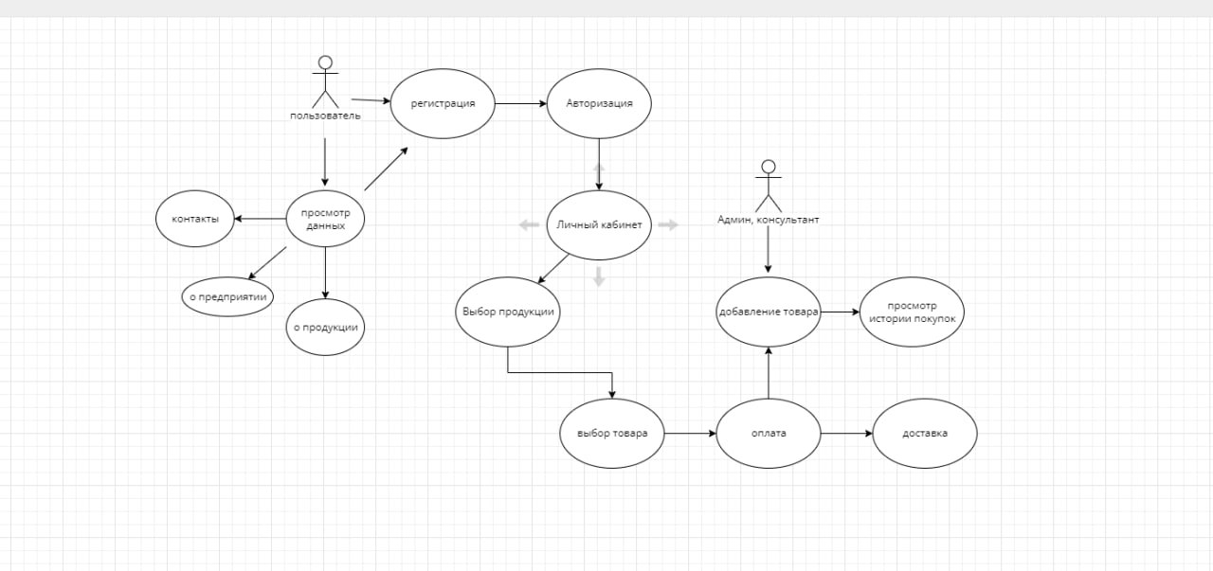
Диаграмма вариантов использования «Администратор» и «Клиент»

Slide 6
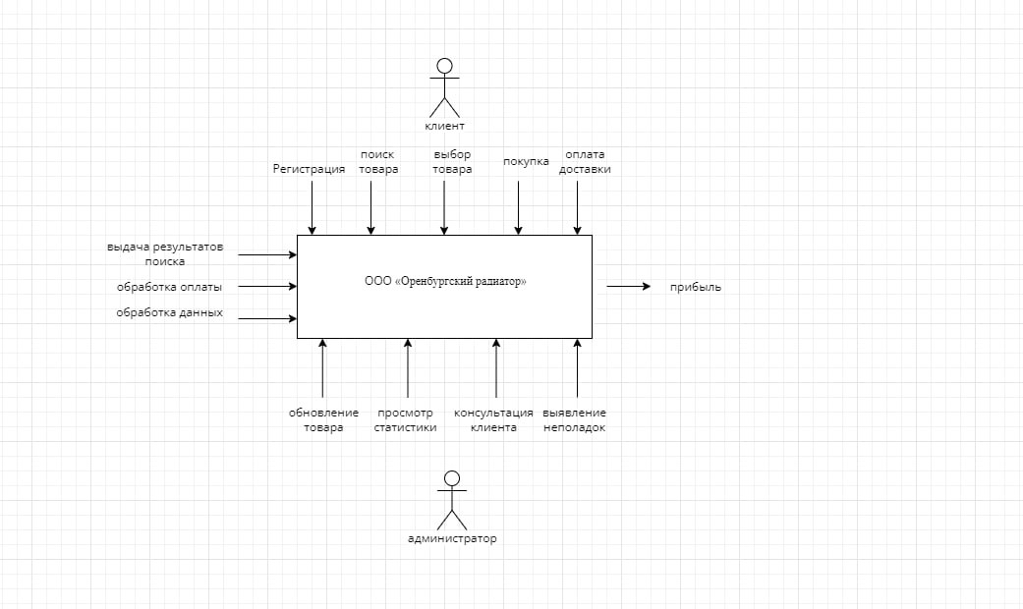
Контекстная диаграмма модели «Черный ящик»

Slide 7
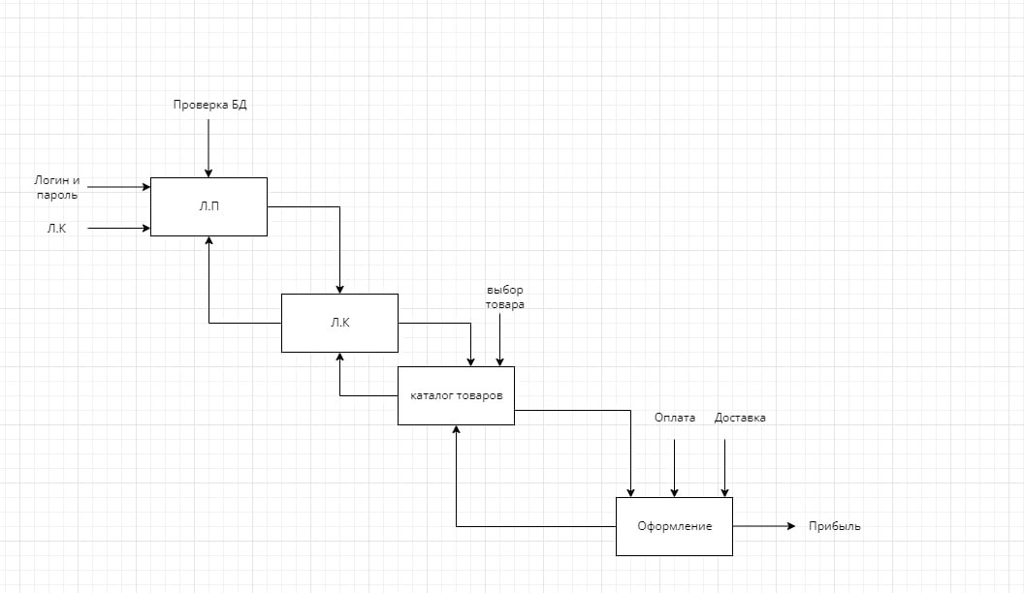
Диаграмма декомпозиции «Продажа»

Slide 8
Заключение
В ходе работы с учетом всех рекомендаций к разработке веб-сайтов и информационных систем была разработана веб-страница ООО «Оренбургский радиатор».
Данный веб-продукт удачно сочетает в себе удобный интерфейс, функциональность и простоту использования: доступные и понятные диалоговые окна, структурированный каталог, разбитые по категориям товары, с иллюстрациями и ценой.
При создании веб-страницы также были учитаны требования к безопасности данных. Была установлена система контроля доступа и защиты от взлома.

Slide 9

https://unsaved1.github.io/portfolio/dist/mdk/

